Slide 1

除数是一位数的除法
第5课时 三位数除以一位数
（商是两位数）
www.youyi100.com
www.youyi100.com
优翼

Slide 2





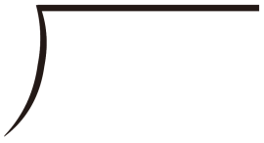
一
复习导入
1
1
3
2
4
5
1
8
1
2
2 2 6
3
7 3 5
5
9 0 5
2
6
5
2
1
3
4
0
2
1 2
4 0
www.youyi100.com
www.youyi100.com
6
1
5
5
6
1 5
5
0
0
0

Slide 3
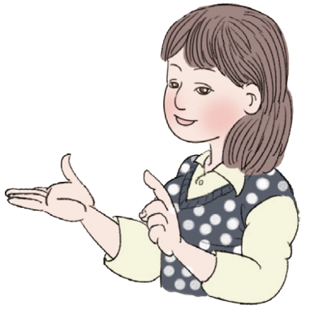
二
探索新知
有一本相册，每页可插6张照片。把256张照片插到这本相册里，可插满多少页，还剩多少张？
4
求可插满多少页，还剩多少张，应怎样解答呢？
怎样计算呢？
www.youyi100.com
www.youyi100.com
256÷6＝

Slide 4

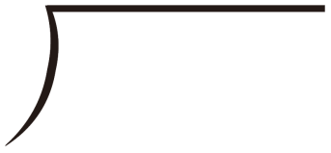
二
探索新知
2个百除以6，商不够1个百，怎么办？
256÷6＝
4
6
2
2 5 6
如果被除数的最高位不够除，就用除数除被除数的前两位。
2
4
1
www.youyi100.com
www.youyi100.com
商写在哪里呢？

Slide 5

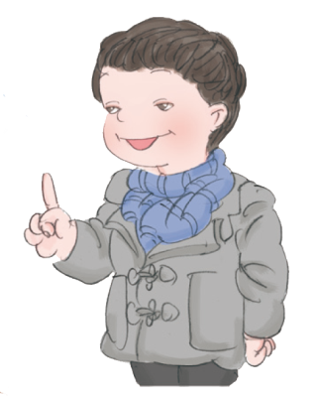
二
探索新知
256÷6＝
为什么商的十位上是4而不是别的数？余下的“1”表示多少？
4
2
6
2 5 6
2
结合除的过程，说说竖式中每个数表示的实际意义。
2
4
4和6相乘等于24，最接近25且小于25，余下的“1”表示1个十。
1
6
www.youyi100.com
1
2
www.youyi100.com
4

Slide 6
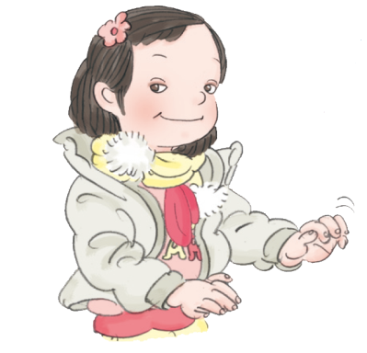
二
探索新知
有余数的除法怎样验算？
42
4
256÷6＝
（页）
……
（张）
4
2
4 2
6
2 5 6
2
验
算：
× 6
对了，不能忘了余数。
2
4
2 5 2
1
6
＋ 4
www.youyi100.com
1
2
www.youyi100.com
2 5 6
4
答：可插满42页，还剩4张。

Slide 7
三
课堂小结
三位数除以一位数商是两位数的笔算方法：（1）从被除数的百位除起，当百位上的数比除数小时，将百位上的数和十位上的数合并，再继续除。（2）除到被除数的哪一位，商写在那一位的上面。（3）每一次除得的余数一定要比除数小。
有余数除法的验算方法：商×除数+余数=被除数。
www.youyi100.com
www.youyi100.com

Slide 8
四
巩固练习
1.先判断商是几位数，再计算并验算。
4
3 2 7
5
3 0 5
6
8 4 8
7
3 5 9
8
1
8 1
4
3 2 7
× 4
3
www.youyi100.com
2
www.youyi100.com
3 2 4
7
4
+ 3
3
327

Slide 9
四
巩固练习
6
1
1
1
5
1
4
5
3 0 5
6
8 4 8
7
3 5 9
3
0
6
3
5
5
2
4
9
5
2 4
7
www.youyi100.com
www.youyi100.com
0
8
2
6
2

Slide 10
四
巩固练习
2. 先判断商是几位数，再计算。
386÷4＝
96……2
3＜4，商是两位数
9
6
4
3 8 6
www.youyi100.com
3
6
www.youyi100.com
2
6
2
4
2

Slide 11
四
巩固练习
3. 判断对错，并说明理由。
（1） （2） （3）
6
9
8
8
6
5
3 8 2
8
6 5 1
4
3 4 4
3
0
3
6
4
2
www.youyi100.com
8
2
1
2
4
www.youyi100.com
4
5
2
4
3
7
0
×
×
×
（ ）
（ ）
（ ）

Slide 12
四
巩固练习
4. 填一填。
（1）678÷ 的商是三位数, 里最大
应填（ ）。
6
（2）678÷ 的商是两位数, 里最小应填（ ）。
www.youyi100.com
www.youyi100.com
7

Slide 13
www.youyi100.com
www.youyi100.com
www.youyi100.com
www.youyi100.com
www.youyi100.com
更多教学资源内容，敬请关注
WWW.youyi100.com
www.youyi100.com
www.youyi100.com
www.youyi100.com
www.youyi100.com
3334326094@qq.com
www.youyi100.com
youyicongshu100

Slide 14
www.youyi100.com
www.youyi100.com

